Slide 1
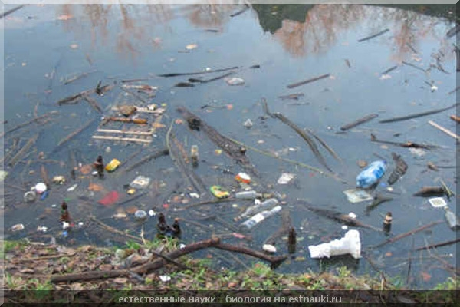
Загрязнение воды
Города и заводы в них, фабрики и фермы сбрасывают сточные воды и ядохимикаты в реки, озера и моря. Это загрязнение вредит водным растениям, животным и в конечном итоге, самим людям.
Отравляет водоемы и бытовой мусор. Воду из грязных рек и озер нельзя использовать ни для питья, ни для купания.

Slide 2
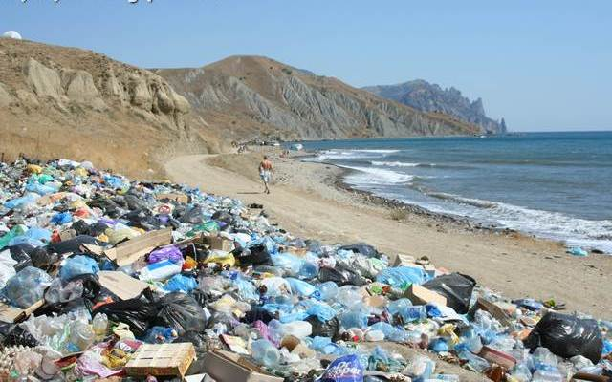
Загрязнение лесов и побережий
Мусор отравляет землю и воду. Эти горы мусора оставили люди. Скажите, вам приятно гулять по такому грязному лесу или берегу моря?
Особенно много мусора можно найти на местах пикников, после праздничных гуляний.

Slide 3
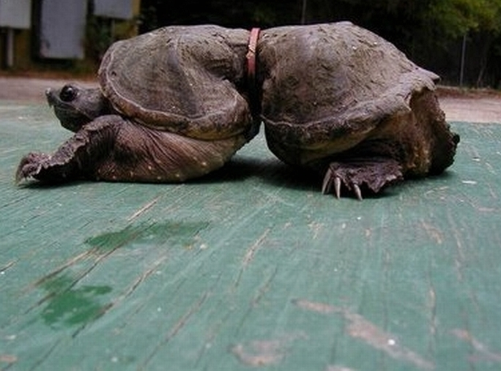
Чем опасен синтетический мусор?
Использованные пластиковые бутылки, полиэтиленовые пакеты – синтетический мусор. Период их утилизации составляет 200-500 лет
Посмотрите, как изуродован панцирь черепахи на фото. Подумайте, как такое могло произойти? Кто виноват в этом? Хорошо ли живется этой черепашке?

Slide 4
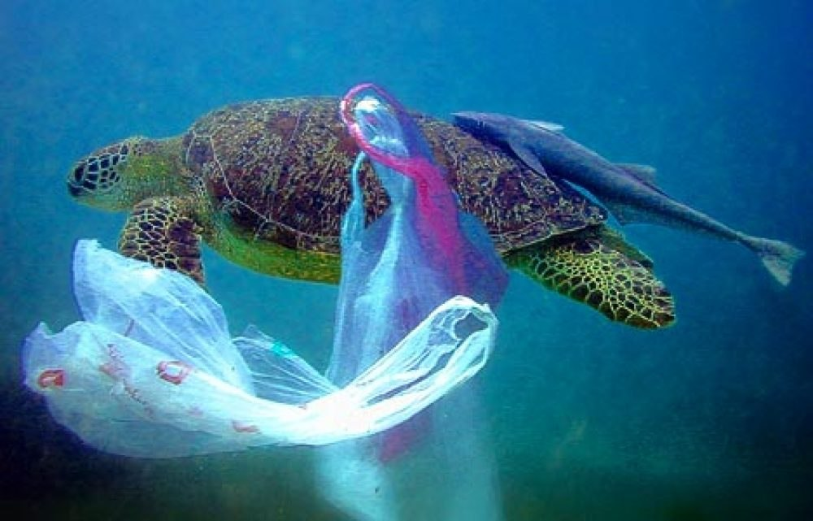
Мусор в природе
Полиэтилен и пластик могут оказаться через какое-то время очень далеко от того места, где они были брошены. От синтетического мусора страдают животные, птицы и, в конце концов, люди.
Сжигать синтетический мусор нельзя, так как при его горении выделяются очень вредные для человека вещества, вызывающие тяжелые заболевания.

Slide 5
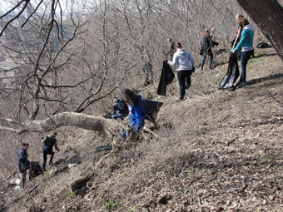
Волонтеры
Волонтер – человек , который добровольно ,бесплатно занимается делами важными для всего общества.
Волонтеры собирают мусор в лесах и на побережье. Не добавляйте им работы, не бросайте мусор где попало!

Slide 6
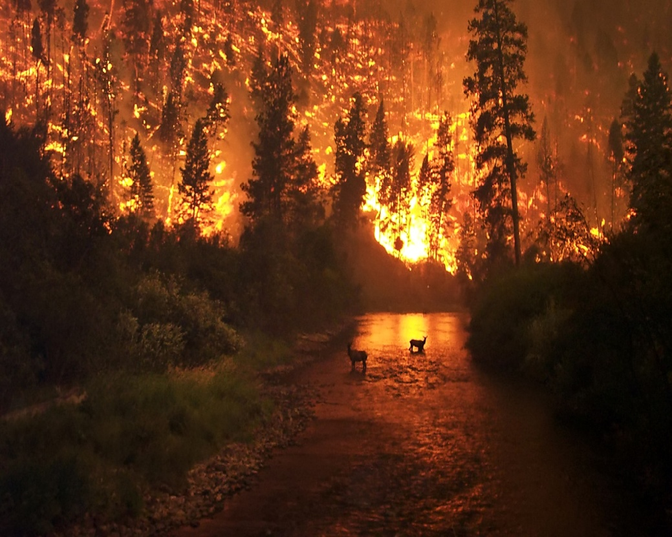
Пожары
Пожар в лесу может возникнуть тогда, когда молния попадает в высокое дерево. Но чаще всего причина пожара – преступное поведение человека.
Пожар может начаться в лесу, а потом перекинуться в деревню и наоборот. Непотушенный костер или окурок – причина пожара.

Slide 7
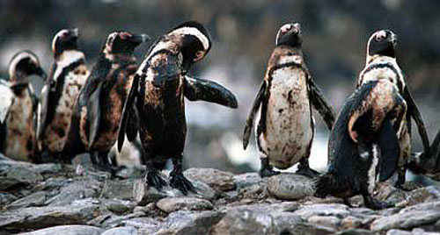
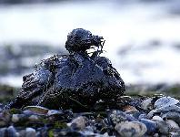
Разлив нефти в морях и океанах
В океан сбрасывается огромное количество отходов. Одним из основных загрязнителей является нефть. Каждый год в океан попадает около 3,5 млн тонн нефти.
По вине человека происходят утечки с нефтяных месторождений и умышленные сбросы. Нефть губит множество морских птиц, отравляет рыбу, моллюсков, планктон, а также животных и людей, которые их едят.

Slide 8
Что такое танкер? И зачем он нужен?

Slide 9
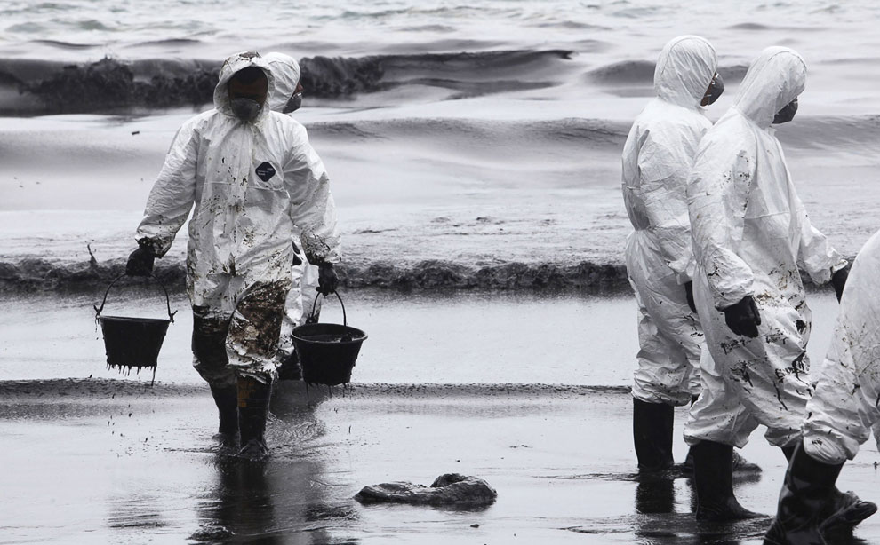
Ликвидация последствий катастрофы
Нефть, выброшенная волнами, покрывает скалы и песок и убивает жизнь в приливной зоне.
Пляжи очищают всасывающими насосами , лопатами, ведрами и. щетками. Птиц и других животных пытаются отмыть от нефти. Это очень тяжелая работа.

Slide 10
Земля – наш общий дом
Каждый из нас может делать Землю более чистой. Мы можем украшать Землю, сажая деревья, разумно обращаясь с нашим мусором. Большую часть мусора можно переработать и изготовить новые вещи из старых материалов. Старое стекло, металл, бумага, резина, одежда могут подвергаться переработке. Важно научиться с уважением относиться к природе. Она удовлетворяет основные наши потребности в пище, воде и воздухе. Уничтожая природу, мы уничтожаем самих себя.

